Slide 1


Programmation Orientée Objet
Master Santé Publique IBM
Tasnim HAMOUDA / Poussyina HAMOUDA
Influence de la mesure de similarité sur les performances de l’algorithme des k plus proches voisins (k-NN)
5 mars 2026

Slide 2
01
Introduction
Binôme
Poussyina
Tasnim
Expérimentations & analyse
Implémentation de la mesure de similarité
Choix du jeu de données

Slide 3
02
Problématique
Quelle est l’influence de la mesure de similarité sur les performances ?
Quelle mesure de similarité est la plus adaptée pour classifier les cas de cancer du sein et de maladie cardio-vasculaire ?
Cahier des charges :
Choix d’une nouvelle mesure de similarité : Manhattan
Implémentation de la mesure
Ajouter un jeu de données pour tester
Protocole de test en ligne de commande

Slide 4
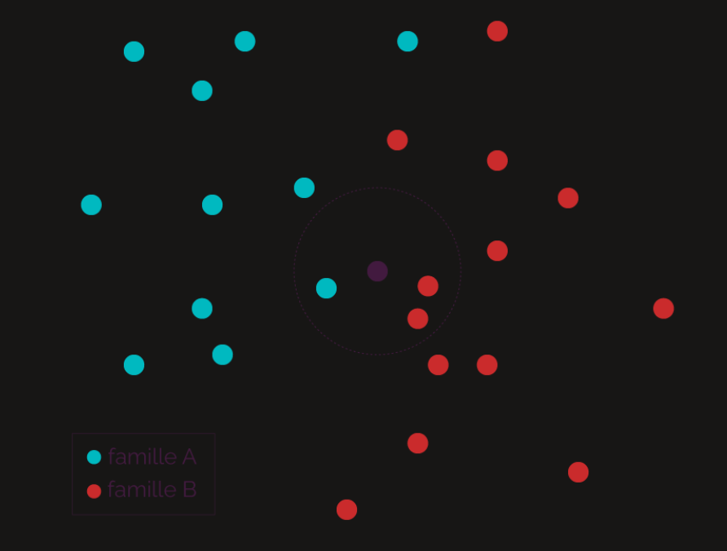
03
Rappel sur k‑NN
On choisit un k (nombre de voisins).
On calcule la distance entre le point à prédire et tous les points d’entraînement.
On prend les k plus proches, on vote pour la classe majoritaire.

Slide 5
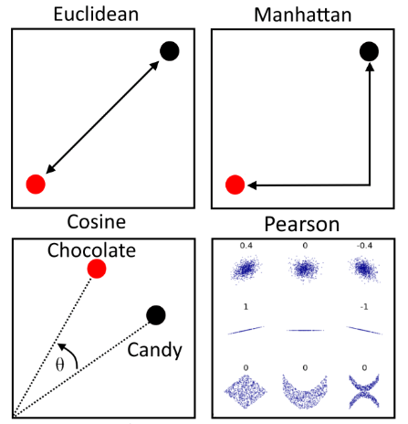
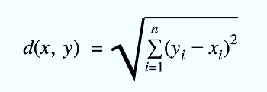

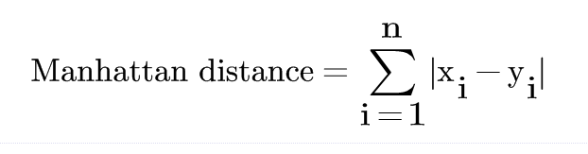
04
Matériels et méthodes
Les mesures de similarité testées :
1) Distance euclidienne
2) Cosin
3) Distance de Manhattan

Slide 6
04
Matériels et méthodes
Jeu de données n °1 : https://archive.ics.uci.edu/dataset/15/breast+cancer+wisconsin+original
Élément | Description
Type de problème | Classification binaire
Objectif | Détecter tumeur bénigne (2) ou maligne (4)
Nombre d’instances | 699
Nombre d’attributs | 9 variables explicatives
Variable cible | Classe (2 = bénin, 4 = malin)
Type de variables | Numériques discrètes (1 à 10)
Valeurs manquantes | Oui

Slide 7
04
Matériels et méthodes
Jeu de données n °2 : https://archive.ics.uci.edu/dataset/45/heart+disease
Élément | Description
Type de problème | Classification binaire
Objectif | Détecter si un patient présente une maladie cardiaque
Nombre d’instances | 303 patients
Nombre d’attributs | 13 variables explicatives
Variable cible | 0 = absence de maladie et 1–4 = présence de maladie
Type de variables | Numériques continues et discrètes + variables catégorielles
Valeurs manquantes | Oui

Slide 8
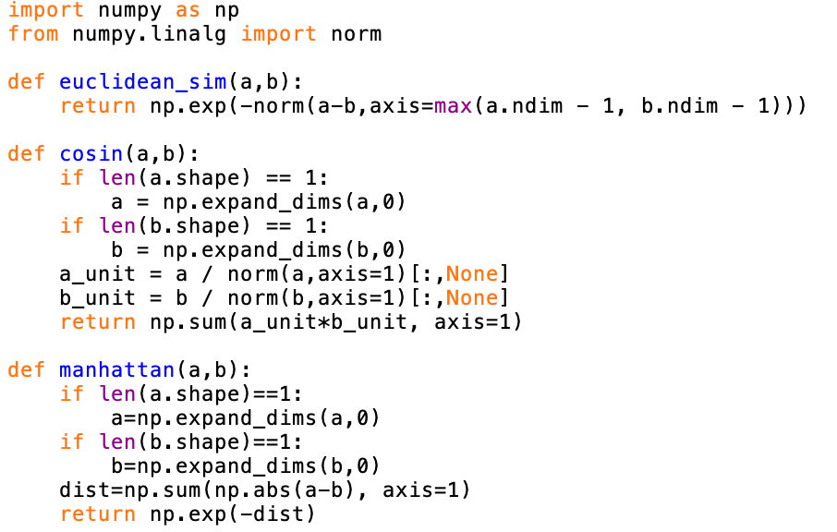
05
Implémentation

Slide 9
06
Protocole expérimental
Mesures.py

Slide 10
06
Protocole expérimental
Dataset.py

Slide 11
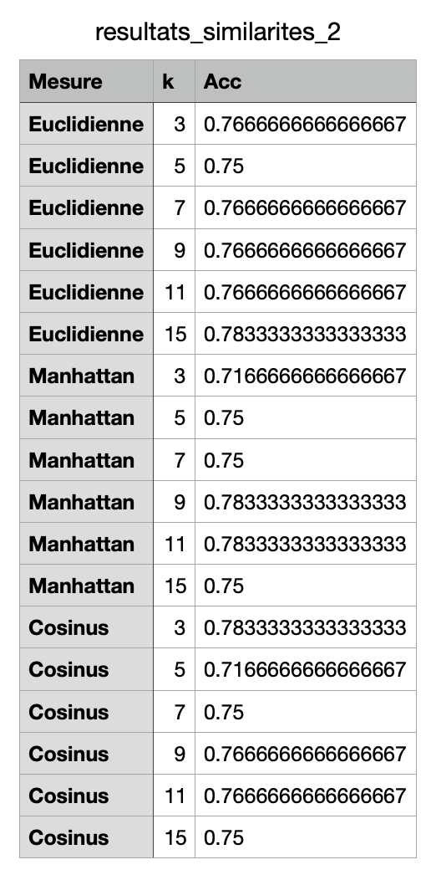
07
Résultats

Slide 12
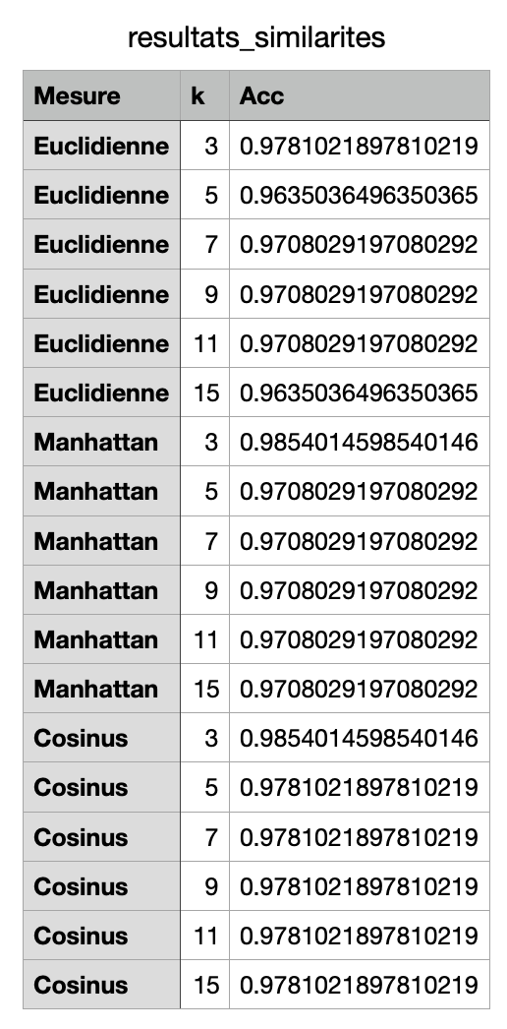
07
Résultats

Slide 13
08
Discussion – Analyse
L’impact de la mesure de similarité varie selon le jeu de données :
Dataset 1 : classes séparées = faible impact
Dataset 2 : complexe = effet significatif
Interaction marquée entre valeur de k et type de distance :
Petit k : capture la structure locale
Grand k : lisse les effets du bruit
La géométrie des données joue un rôle central dans le comportement des algorithmes à base de distance.

Slide 14
08
Discussion – Analyse
k=3 k=5 k=7 k=10 k=15
Euclidienne 78% 79% 80% 79% 78%
Manhattan 76% 78% 81% 79% 77%
Minkowski 77% 80% 78% 76% 75%
Faire un nuage de point à partir de ça

Slide 15
09
Conclusion – Perspectives
Le choix de la mesure de similarité n’est pas universel : il dépend fortement du type de données.
Nécessité d’un protocole expérimental rigoureux pour comparer les approches.
Limites : peu de jeux de données, seule l’accuracy utilisée.
Pistes d’amélioration :
Tester d’autres mesures de similarité
Étendre l’étude à plus de datasets variés.
Explorer l’apprentissage automatique d’une distance optimale.
Take away : L’impact de la mesure de similarité dépend directement de la géométrie et de la complexité des données.

Slide 16
Merci pour votre écoute

